Slide 1
Электрическая схема представляет собой графическое изображение электрической цепи.
Она показывает, как осуществляется соединение элементов в рассматриваемой электрической цепи
Для отображение электрических компонентов (конденсаторов, резисторов, микросхем и т. д.) в электрических схемах используются их условно графические обозначения.
Для отображения электрических соединений (дорожек, проводов, соединения между радиоэлементами) применяют простую линию соединяющие два условно графических обозначения. Причём все ненужные изгибы дорожек удаляют

Slide 2
Электрические схемы
необходимо:
Знать принципы действия элементов этой сети;
Уметь определять, когда, при каком положении коммутационной аппаратуры через отдельные элементы электрического оборудования может проходить электрический ток, вызывая их правильное срабатывание

Slide 3
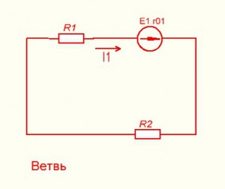
В состав электрической схемы входят: ветвь и условно графические обозначение электрических элементов так же могут входить контур и узел.
Ветвь – участок цепи состоящий из одного или нескольких элементов вдоль которого ток один и тот же.
Ветви присоединённые к одной паре узлов называются параллельными

Slide 4
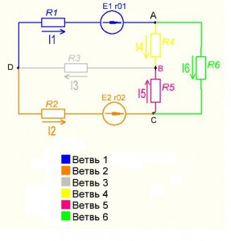
Любой замкнутый путь, проходящий по нескольким ветвям называется контуром.

Slide 5
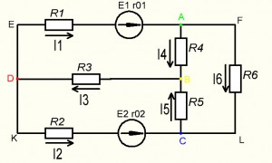
Узел – место соединения трёх и более ветвей
Узел A
Узел B
Узел C
Узел D

Slide 6
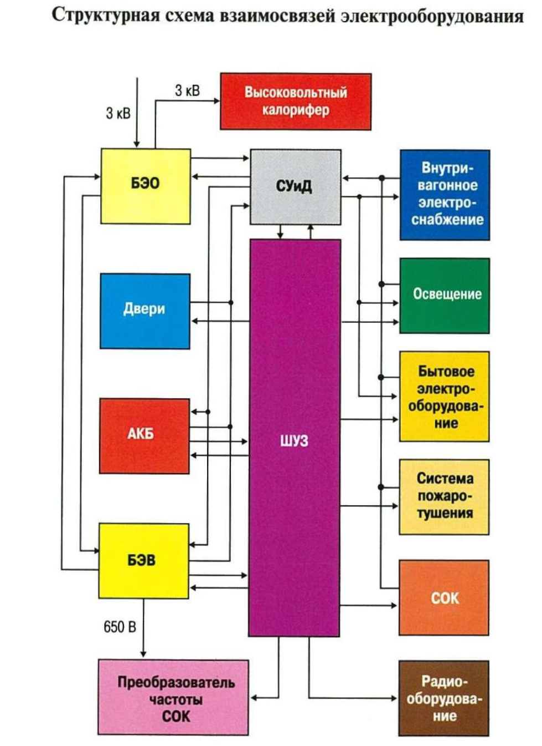
ВИДЫ ЭЛЕКТРИЧЕСКИХ СХЕМ
Структурная схема
содержит самую общую информацию об изделии, об основных частях системы, о принципах организации управления системой
шкаф управления и защиты (ШУЗ);
блок электроснабжения вагона (БЭВ);
блок электрооборудования (БЭО); система электроснабжения низковольтных потребителей вагона;
аккумуляторный блок (АКБ); система электроснабжения системы обеспечения климата (СОК);

Slide 7
Функциональная
разъясняет процессы, протекающие в изделии в целом или его функциональных частях.
Принципиальная схема
ее иногда называют еще полной схемой, так как она определяет полный состав элементов и связей между ними и дает, как правило, детальное представление о принципе работы изделия.
Монтажные схемы или схемы подключения
определяют связи, с помощью электрических сетей, между отдельными элементами электрооборудования и показывают внешнее подключение проводов к электрическим приборам

Slide 8
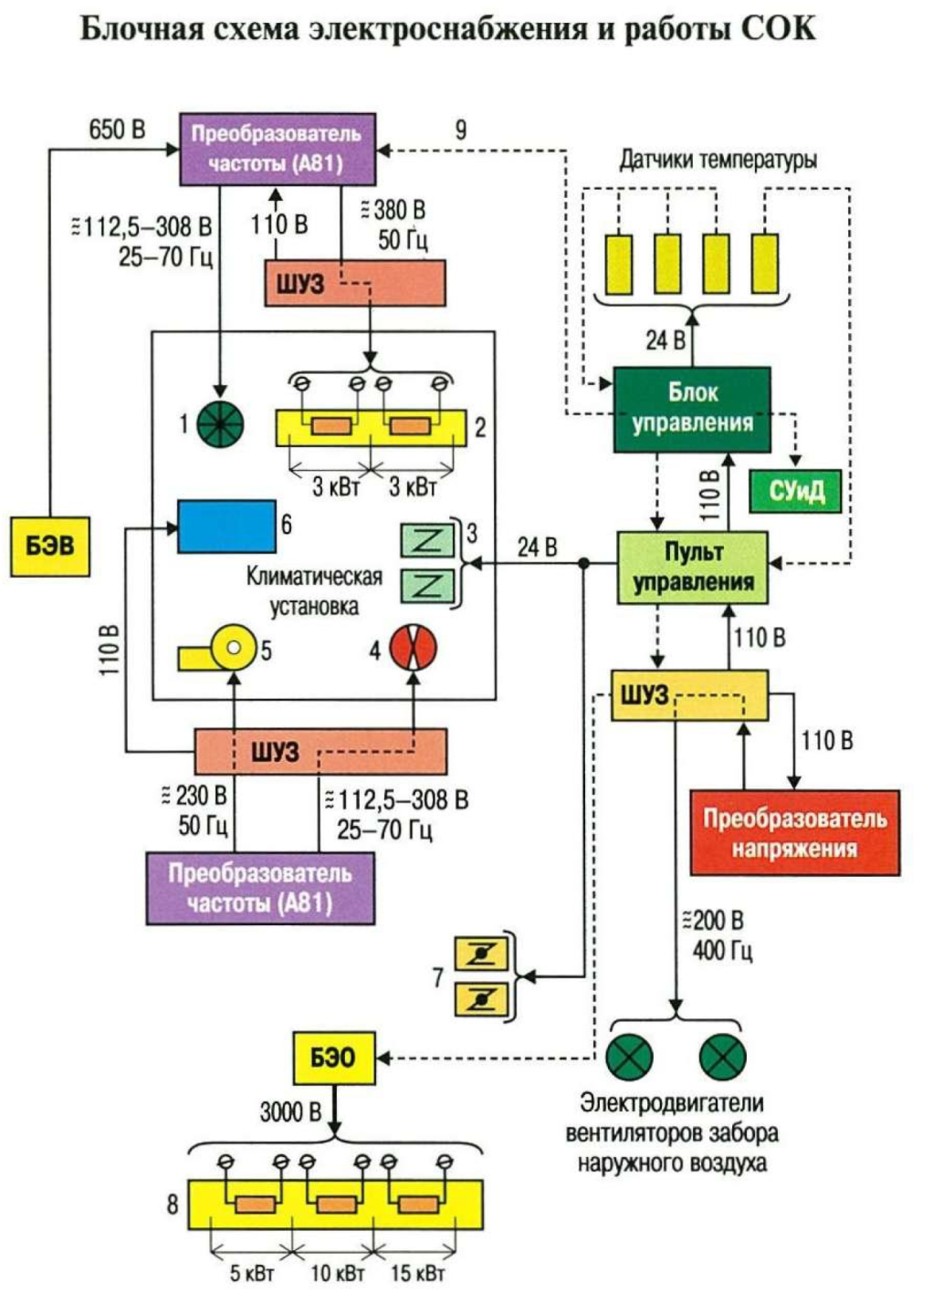
Блок-схемы
связь отдельных законченных блоков в устройстве между собой.
7 — электродвигатель компрессора; 2 — электрокалорифер низковольтный; 3 — электродвигатели приводов заслонок; 4 — электродвигатель осевого вентилятора; 5 — электродвигатель центробежного вентилятора; 6 — реле давления, катушки соленоидных вентилей, термоконтроль электродвигателей осевого и центробежного вентиляторов, устройство защиты электродвигателя компрессора; 7 — электродвигатели приводов заслонок режима отопления; 8 — электрокалорифер высоковольтный; 9 — линии связи для передачи сигналов управления.

